Slide 1
形势与政策 · 选座系统
用户端

Slide 2
01
选题背景
目录
02
主要技术
03
数据库
CONTENTS
04
实现功能
05
演示视频

Slide 3
01
选题背景

Slide 4
01 选题背景
形势与政策•选座系统
——从现场占座，到网上选座

Slide 5
02
主要技术

Slide 6
02 主要技术
后端： Node
前端： Vue
后端框架： Express
数据库： MySql
前端请求： Axios
前端UI： Element-UI

Slide 7
03
数据库

Slide 8
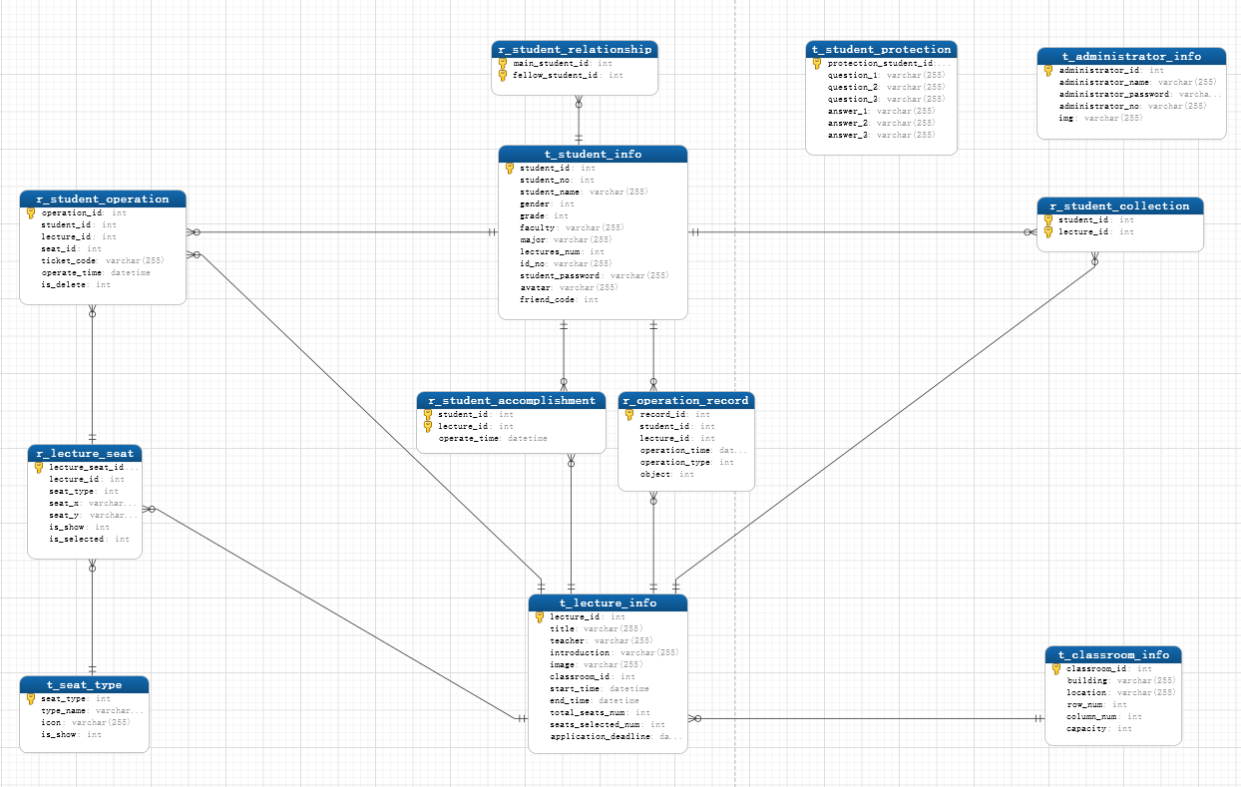
03 数据库
Navicat逆向数据库到模型——
12张表——
学生表、管理员表、
讲座表、课室表、
学生密保表、学生好友关系表、讲座收藏关系表、
座位类型表、讲座座位关系表、
学生操作关系表、学生操作记录表、学生完成关系表、

Slide 9
04
实现功能

Slide 10
04实现功能
三个部分——
登录部分、形政部分、个人中心部分（用户端）
页面和对话框——
8个页面、5种对话框（用户端）

Slide 11
04实现功能
登录部分
忘记密码页——
表单：
学号（验证10位数、数据库存在否）：
密保问题（三选一）：密保回答：
新密码：确认新密码：
提示：
输入不能为空、学号为10位数、学号不存在、
回答不正确、两次输入新密码不相同、修改成功
成功：登录页
失败：重新输入
登录页——
表单：学号、密码
提示：不可为空、用户不存在、密码错误、登录成功
成功：近期讲座页
失败：重新输入
忘记button：忘记密码页

Slide 12
04实现功能
形政部分
近期讲座页——
近期讲座列表：
讲座题目、主讲教师、地点、时间、
已选 / 总选、报名截止时间
预约button：截止报名、或选满座位禁用
收藏button：收藏成功、早已收藏
详情button
模糊搜索：讲题或教师
分页：1页8场
讲座详情对话框——
讲座封面、
讲座题目、主讲教师、简介、
教学楼、课室、开始时间、结束时间、
总座位数、已选座位数、报名截止时间

Slide 13
04实现功能
形政部分
讲座预约页——
已预约页——
讲座信息：讲座名称、讲座地点
选好友：已选好友禁选、自己必选、未选好友可选
选座位：已选的不可再选、点选或拖选、可重置
提示：
请选座位、座位数与好友数不相同、预约中请稍等、预约成功
已预约列表：
讲题、地点、时间、退约截止时间、
座位、取票码、考核状态
退约button：截止退约禁用
详情button
模糊搜索：讲题或教师
分页：1页8场

Slide 14
04实现功能
修改头像对话框——
上传头像
提示：修改成功
个人中心部分
修改密码对话框——
密保问题（三选一）：密保回答：
新密码：确认新密码：
提示：
回答不正确、两次输入新密码不相同、修改成功
个人中心页——
个人信息：
头像、朋友码、听课次数、
学号、年级、学院、专业、姓名、性别、身份证号
听课次数进度条
修改头像button、修改密码button、添加密保button
添加密保对话框——
问题一、二、三：答案一、二、三：
提示：
添加密保成功、密保问题只可添加一次哦

Slide 15
04实现功能
我的收藏页——
个人中心部分
收藏列表：
讲座教师、主讲教师、时间
详情button、预约button、
取消收藏button
模糊搜索：讲题或教师
分页：1页8场
我的好友页——
好友列表：
学号、姓名、性别、年级、学院、专业
删除好友button
模糊搜索：好友姓名
分页：1页8位
添加好友button
添加好友对话框——
表单：好友学号、好友码
提示：
学号或好友码错误、早已添加、
添加成功

Slide 16
05
演示视频

Slide 17
05 演示视频
这个PPTX同目录下——
“用户端演示视频.MP4”

Slide 18
THANK YOU !

